Slide 1



JABIL-Kardex取料项目方案
Customer cases of SMartMore AI
助力中国智造，加速企业智能转型

Slide 2

版本控制
ID | 版本号 | 日期 | 说明 | 变更申请人 | 制作人 | 审核人
1 | Version1.0.0 | 2022/1/25 | 初版发行 | N/A | 王律 | N/A

Slide 3
1
项目需求
2
方案设计
目 录
3
图像效果
CONTENTS
4
流程设计

Slide 4
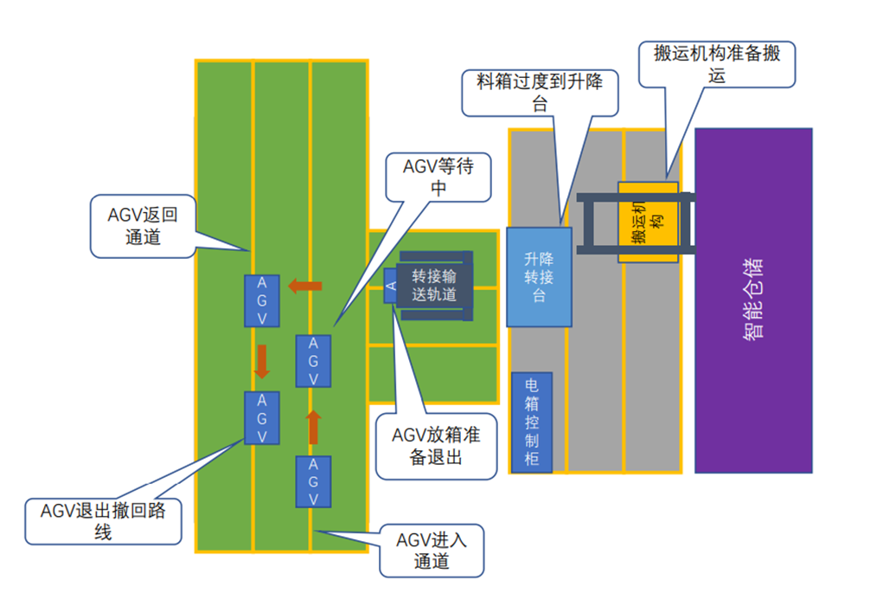
项目需求
需求
设备描述:设备从出料口自动抓取料盒至AGV对接平台、AGV最大负重30KG
设备型号:非标定制
设备产能:30s/pcs
抓取对象:料盒
设备尺寸:3600mm（L）* 2300mm（W）* 4178mm（H）（设备尺寸为预估尺寸）
要求精度:+/-0.05mm
设备负载:最大负重50KG

Slide 5
1
项目需求
2
方案设计
目 录
3
图像效果
CONTENTS
4
流程设计

Slide 6
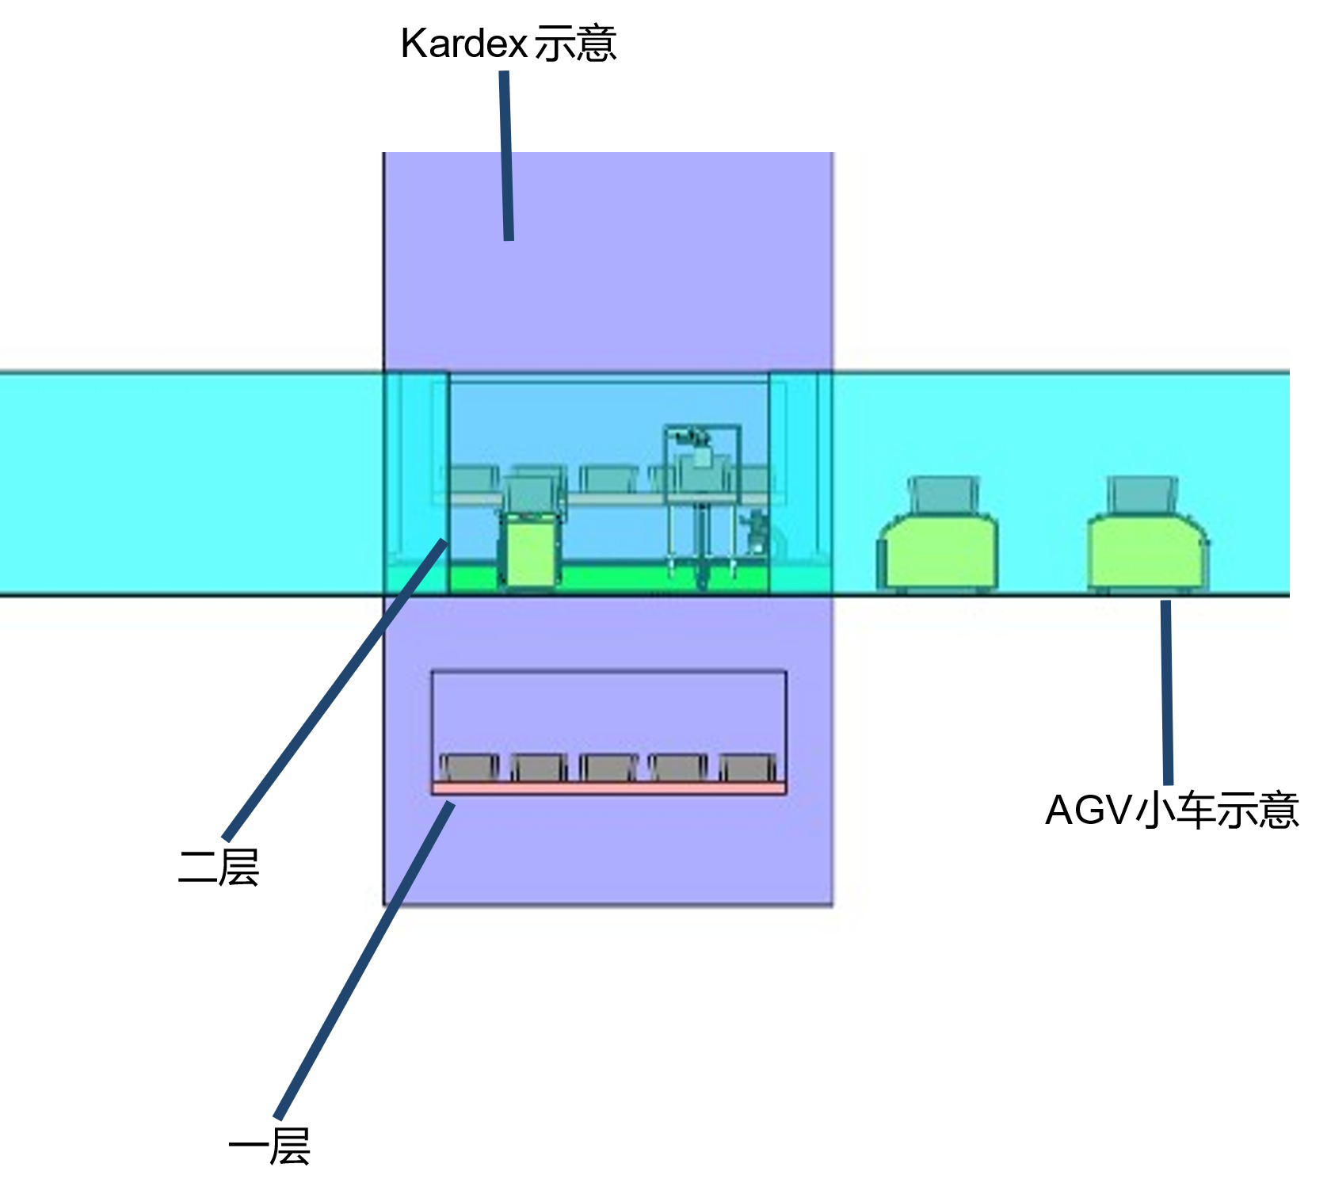
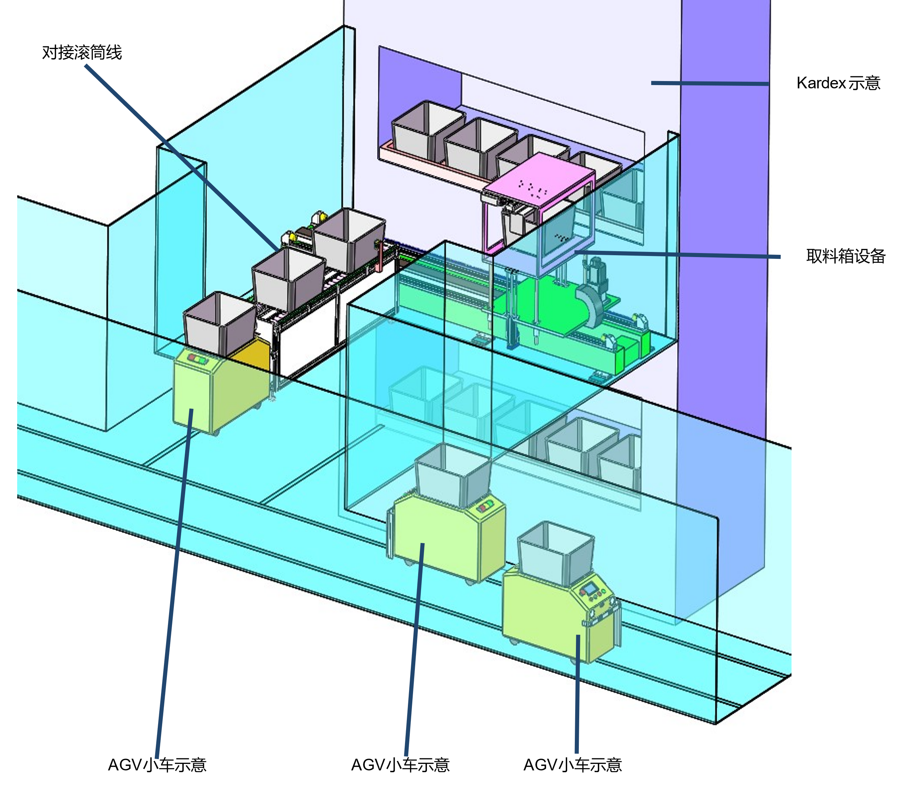
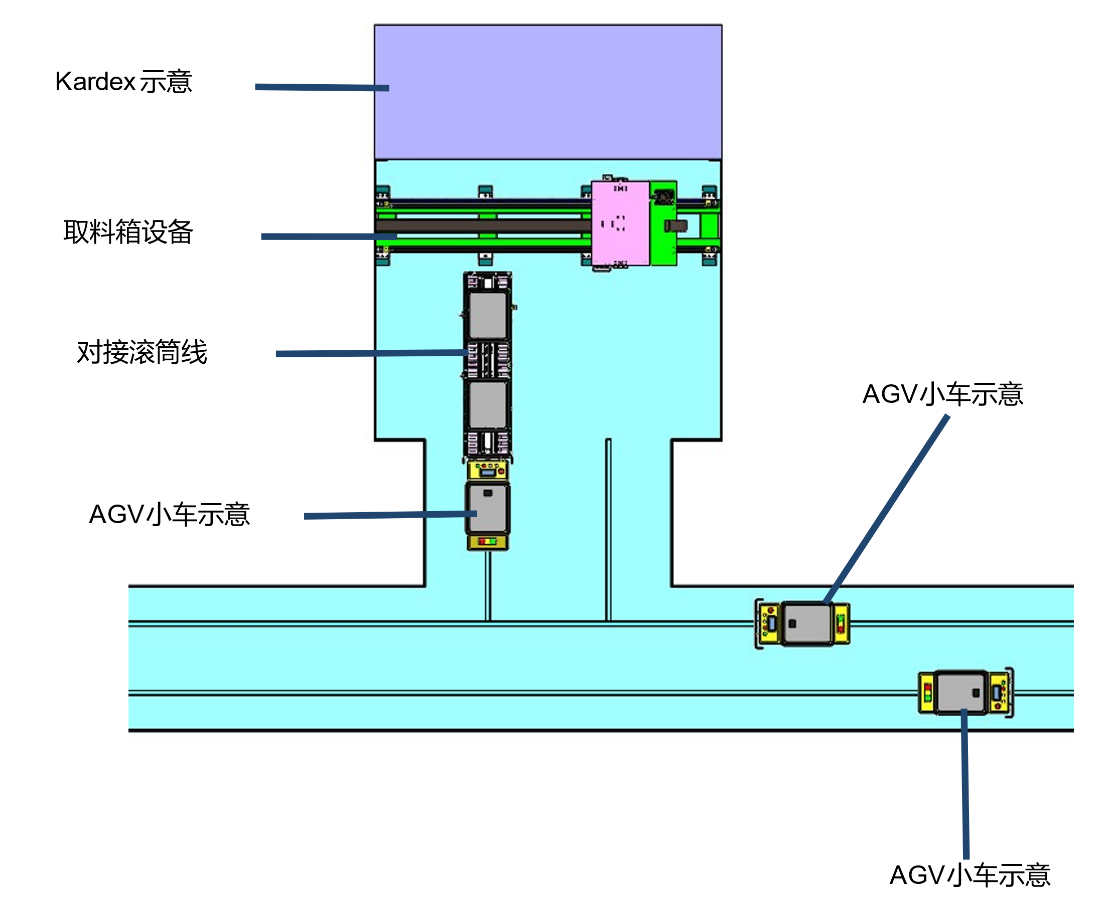
方案设计|设备布局
侧视图
俯视图
主视图

Slide 7
方案设计|扫码枪
读码器型号 | VS1000P-111-022
工作距离 | 250±50mm
视野大小 | 118mm*73mm

Slide 8
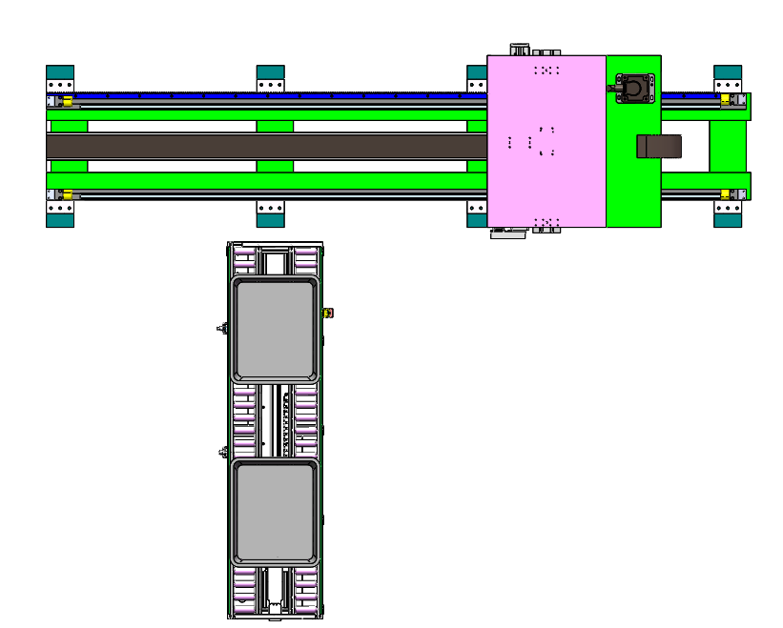
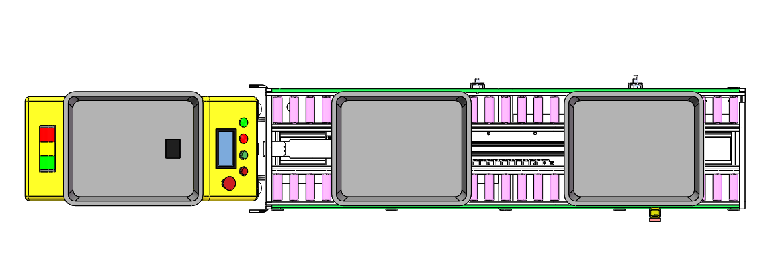
方案设计|AGV对接滚筒线
3200mm
AGV小车来料示意
料箱暂存工位
料箱搬运扫码工位
1000mm
升降搬运机械手
横移地轨
2850mm
料箱搬运扫码工位
产品入料方向
产品入料方向
AGV对接滚筒线
扫码枪
料箱暂存工位
AGV对接滚筒线

Slide 9
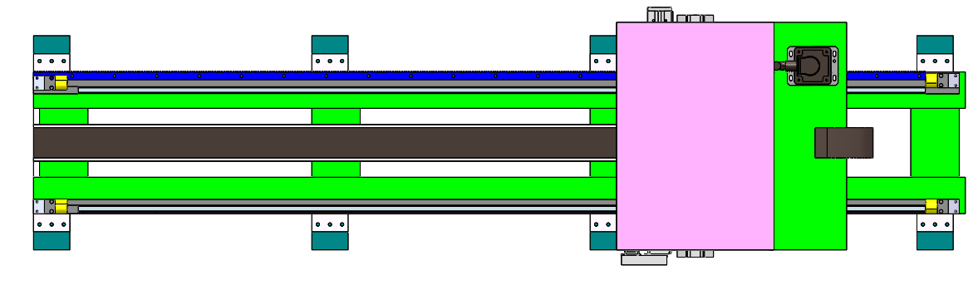
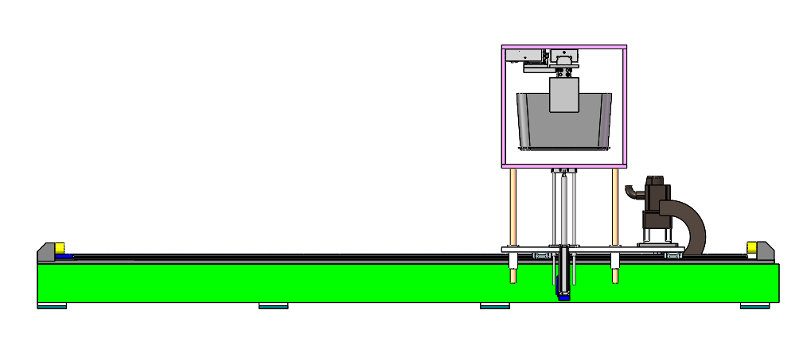
方案设计|取放料1
地轨驱动电机
横移地轨
导轨
齿条
移动拖链
前后伸缩移动机构
夹爪气缸
横移地轨
导轨
料箱示意
升降机构
地轨驱动电机

Slide 10
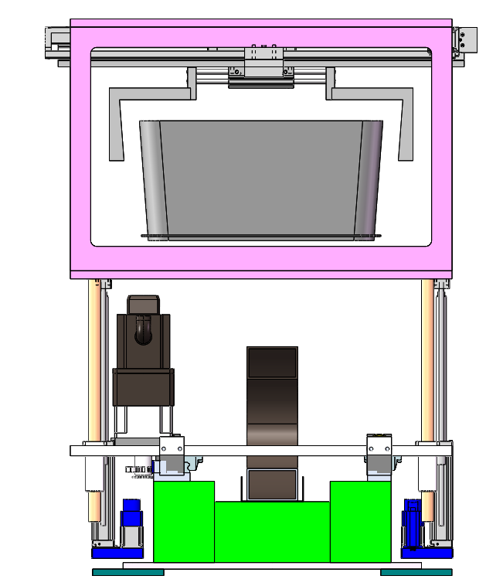
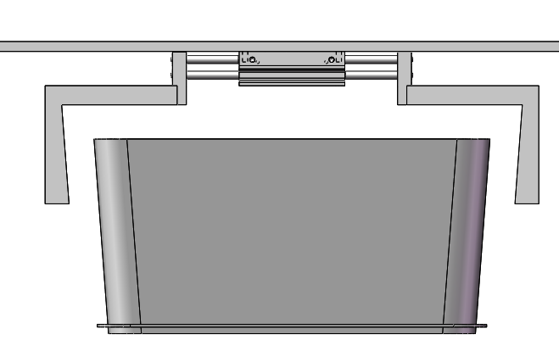
方案设计|取放料2
搬运夹爪
前后机械手
夹爪示意
夹紧气缸
夹抓示意
地轨驱动电机
料箱示意
升降驱动电机

Slide 11
1
项目需求
2
方案设计
目 录
3
图像效果
CONTENTS
4
流程设计

Slide 12
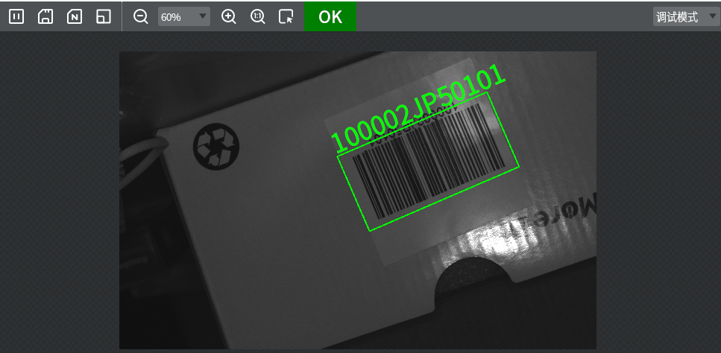
图像效果

Slide 13
1
项目需求
2
方案设计
目 录
3
图像效果
CONTENTS
4
流程设计

Slide 14
流程设计

Slide 15
流程设计

Slide 16
谢谢！

